Slide 1
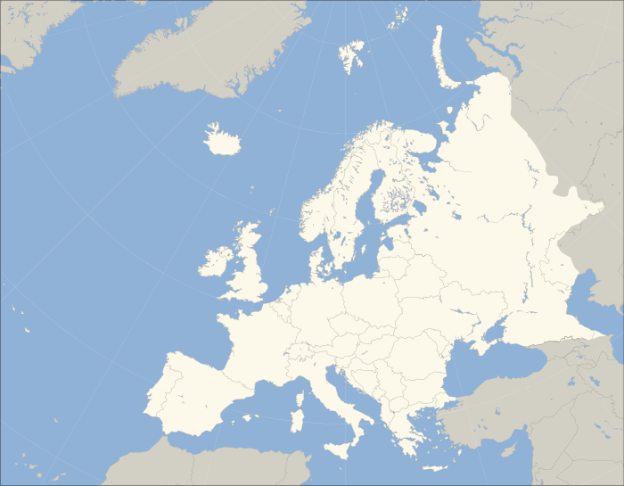
POLOHA A ROZLOHA EURÓPY
7. - 8. ročník ZŠ

Slide 2
POLOHA
kontinent EURÁZIA
svetadiel EURÓPA

Slide 3
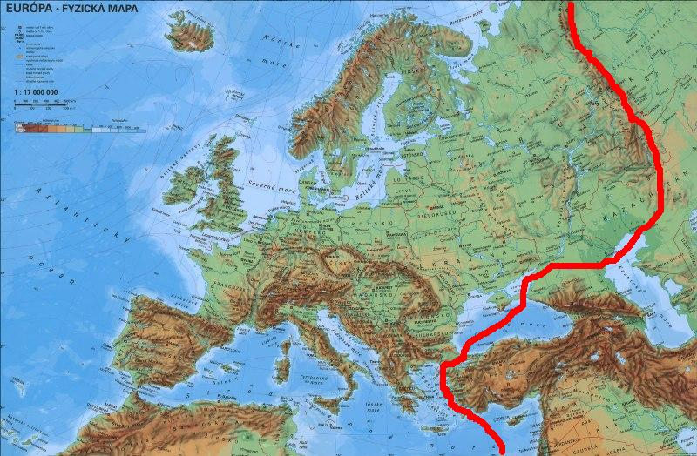
hranica medzi Európou a Áziou:
pohorie Ural, rieka Emba, pobrežie
Kaspického mora, predhorie Kaukazu,
Azovské more, Kerčský prieliv,
Čierne more, Bospor, Marmarské more,
Dardanely, Egejské more,
Stredozemné more

Slide 4
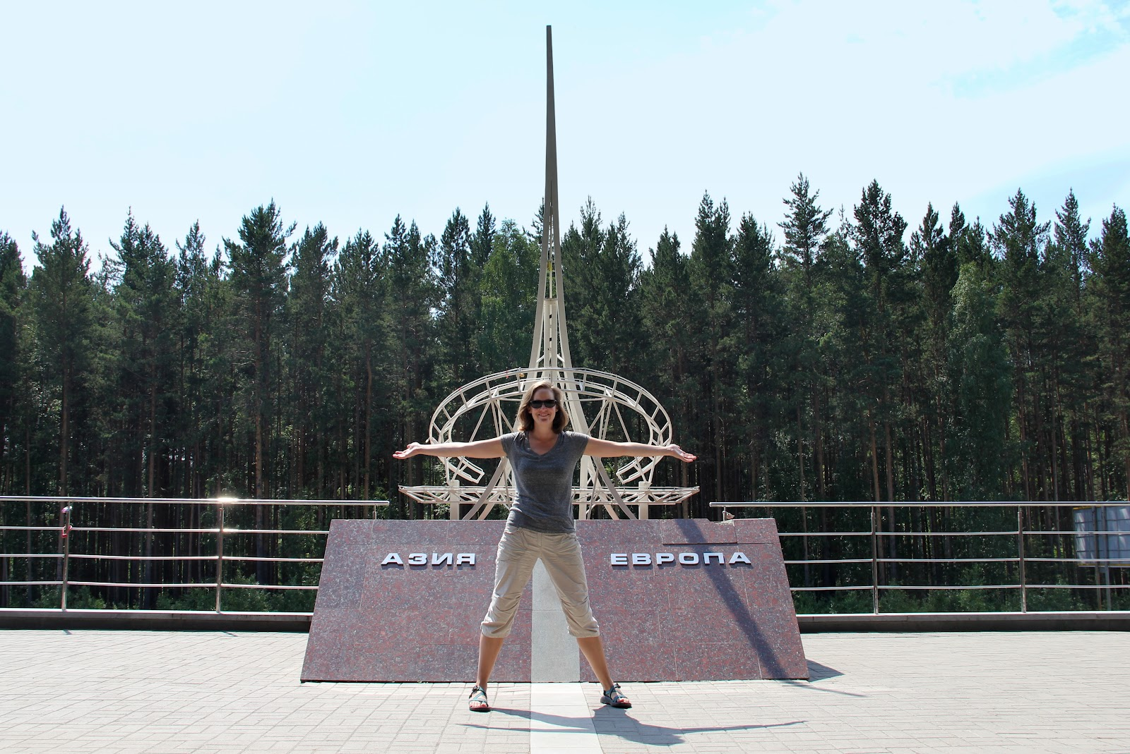
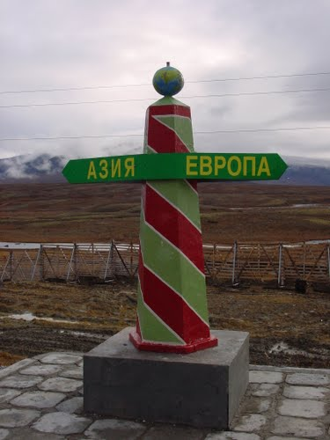
hranica medzi Európou a Áziou

Slide 5
hranica medzi Európou a Afrikou:
Európu od Afriky
oddeľuje
Stredozemné more a Gibraltársky
prieliv (v najužšom mieste len má 14 km)

Slide 6
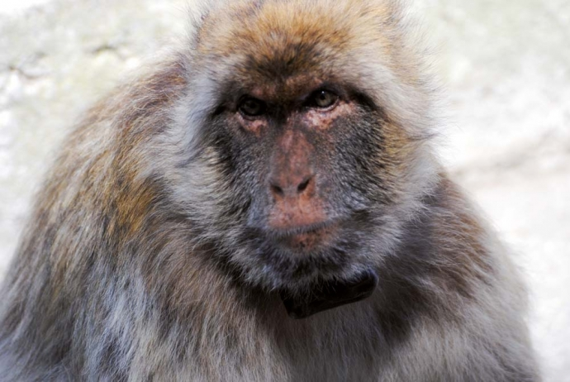
GIBRALTÁR
EURÓPA
Gibraltársky prieliv
AFRIKA

Slide 7
Poloha Európy vzhľadom na rovník:
SEVERNÁ POLOGUĽA
rovník

Slide 8
Poloha Európy vzhľadom na nultý poludník:
VÝCHODNÁ POLOGUĽA
nultý poludník

Slide 9
Poloha Európy vzhľadom na nultý poludník:
ZÁPADNÁ POLOGUĽA
nultý poludník

Slide 10
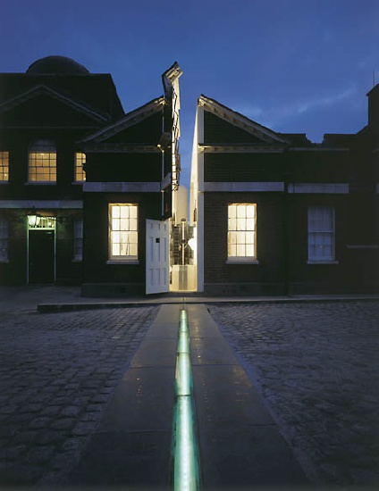
Nultý poludník prechádza cez Londýn
Observatórium v Greenwich

Slide 11
OKRAJOVÉ BODY
N
E
Mys Nordkinn
bezmenný vrch
v pohorí Ural
W
Mys Roca
Mys Marroqui
S

Slide 12
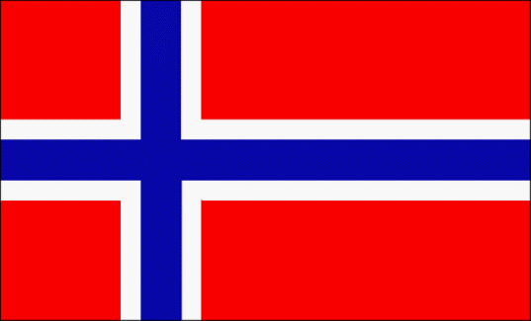
MYS NORDKINN (Nórsko) - 71°08´N

Slide 13
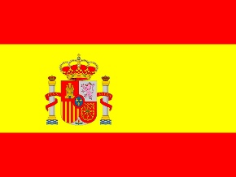
MYS MARROQUI (Španielsko) - 36°00´N

Slide 14
MYS ROCA (Portugalsko) - 9°30´W

Slide 15
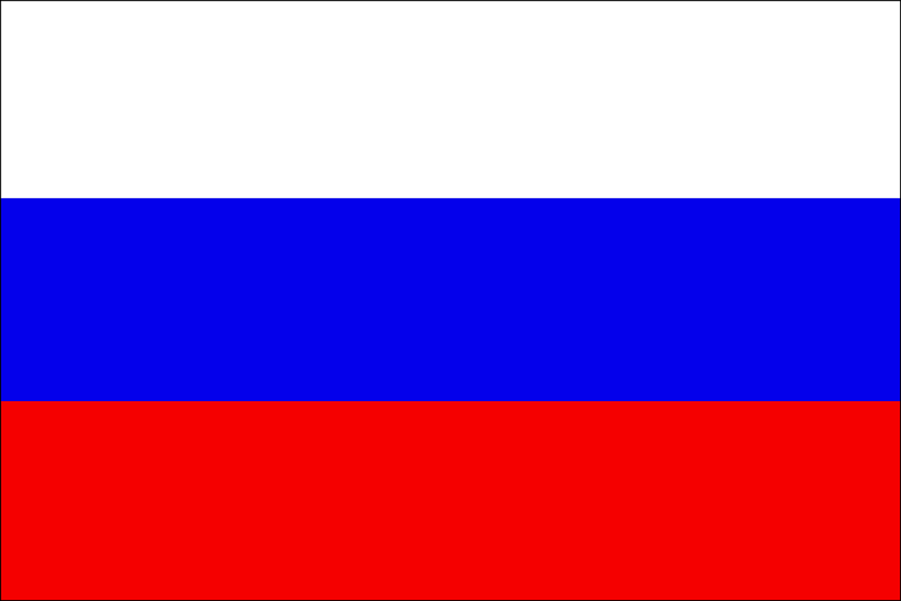
Bezmenný vrch v pohorí Ural (Rusko) - 66°37´E

Slide 16
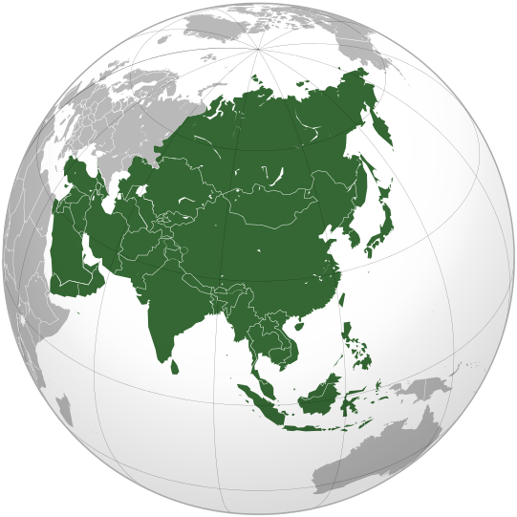
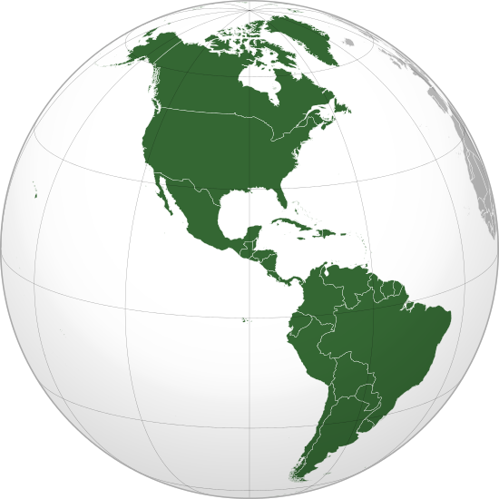
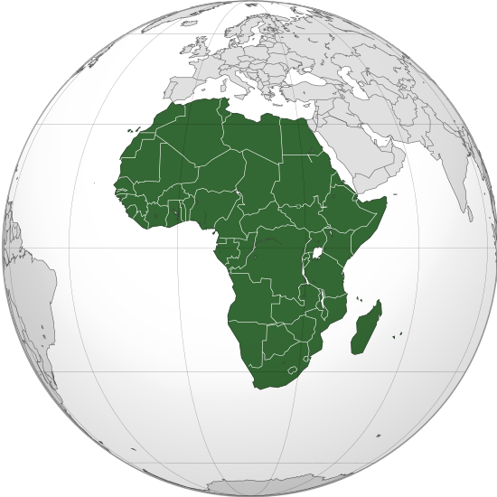
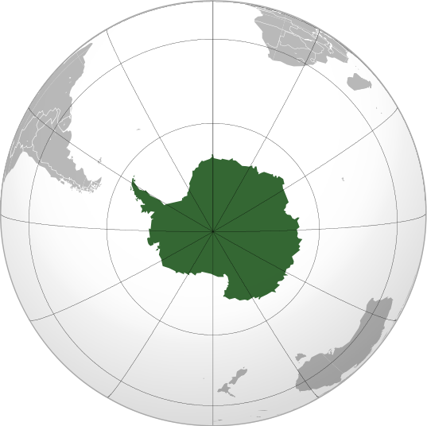
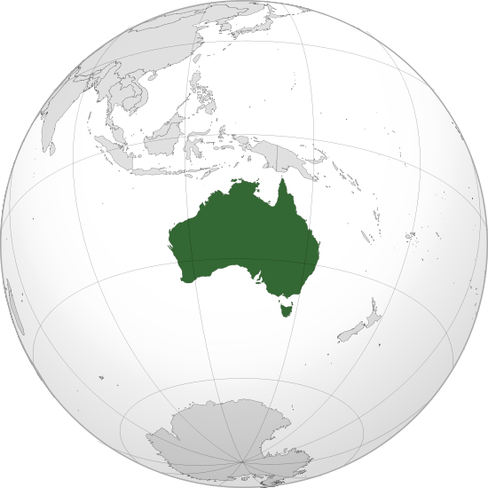
ROZLOHA – druhý najmenší svetadiel
1.
2.
3.
43,8 mil. km²
42,3 mil. km²
30,4 mil. km²
4.
5.
6.
13,7 mil. km²
10,2 mil. km²
9,0 mil. km²

Slide 17
ĎAKUJEM ZA POZORNOSŤ! nabudúce: Členitosť Európy

